Slide 1
假设检验

Slide 2
点值估计
参数估计
区间估计
统计推断
假设检验：均数间的比较
比例、率的比较
……

Slide 3
一、假设检验（hypothesis testing）
样本均数与总体均数不等或两样本均数不等，有两种可能：
①由抽样误差所致
②两者来自不同的总体
假设检验是用来判断样本与样本，样本与总体的差异是由抽样误差引起还是本质差别造成的统计推断方法。

Slide 4
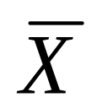
样本
随机抽样
？
？
总 体μ
总 体μ₀
抽样误差

Slide 5
随机抽样
样本1
统计推断
=？
总 体
样本2
抽样误差

Slide 6
假设检验基本思想：
小概率反证法思想。
小概率思想是指小概率事件（P<0.01或P<0.05）在一次试验中基本上不会发生。反证法思想是先提出假设(检验假设H0)，再用适当的统计方法确定假设成立的可能性大小，如可能性小,则认为假设不成立，若可能性大，则还不能认为假设不成立。

Slide 7
例如：抛硬币，通常假设：正反面出现的机会均等，但是如果抛20次只有1次是正面的，你就有理由怀疑原来假设“正反面出现的机会均等”是错的(因为出现这种情况的概率太小了)。同样u检验、t检验也是类似情况：

Slide 8
二、假设检验的基本步骤
第一步：提出检验假设(又称无效假设null hypothesis, H0)和备择假设(alternative hypothesis, H1)。
H0：假设两总体均数相等，即样本与总体或样本与样本间的差异是由抽样误差引起的。
H1：假设两总体均数不相等，即两样本与总体或样本与样本间存在本质差异。
预先设定的检验水准(size of test )α为0.05。
选择单双侧检验

Slide 9
第二步：选定统计方法，计算出统计量的大小。
根据资料的类型和特点，可分别选用t检验，则计算t值，u检验则计算u值，
或其他检验方法：秩和检验和卡 方检验等。

Slide 10
第三步：根据统计量的大小及其分布确定检验假设成立的可能性P的大小并判断结果。
p值指：在由H₀所规定的总体中做随机抽样时，获得等于及大于（或等于及小于）现有统计量的概率。

Slide 11
若P值小于预先设定的检验水准α ，则H0成立的可能性小，即拒绝H0，
若P值不小于预先设定的检验水准α ，则H0成立的可能性还不小，还不能拒绝H0。
P值的大小一般可通过查阅相应的界值表得到

Slide 12
u检验和t检验
u检验的应用条件：
  σ已知或σ未知但n足够大
t检验的应用条件：
  σ未知n较小
  样本来自正态总体
  两样本均数比较时还要求两个总体方差相等

Slide 13
一、样本均数与总体均数比较
样本均数与总体均数比较的t检验实际上是推断该样本来自的总体均数µ与已知的某一总体均数µ₀（常为理论值或标准值） 有无差别。
在进行样本均数与总体均数比较中，需要建立一个统计量，根据样本所属不同总体，该统计量的分布也不同，由此作出相应的统计推断。

Slide 14
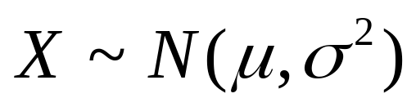
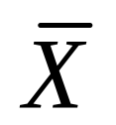
检验统计量的分布特征
举例说明：检验统计量的分布与样本对应的总体的均数有关。
例：设已知总体均数μ₀=70, σ=2，
样本资料 ，在某总体()中随机抽一个样本量n=40，计算样本均数 其中总体均数μ有二种可能
H₀: μ= 70次/分 H₁: μ= 75次/分

Slide 15
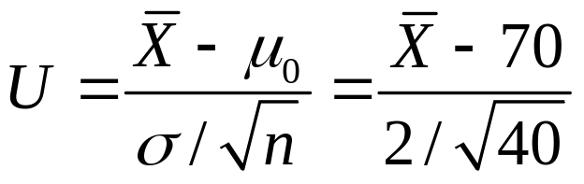
检验统计量的分布特征(续)
分别求检验统计量U>1.64的概率。
其中
对于H₀:μ=70，则U~N(0,1) ，
P(Ｕ>1.64)=0.05，可以认为是一个小概率事件，对于一次随机抽样一般不会发生的。

Slide 16
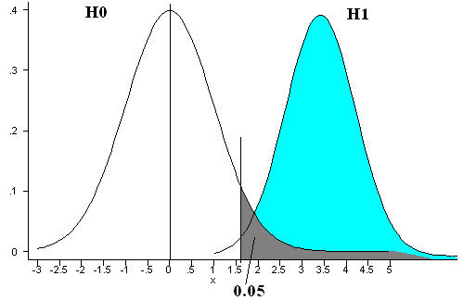
检验统计量的分布特征(续)
H₀和Ｈ₁的不同分布图以及Ｕ>1.64的概率

Slide 17
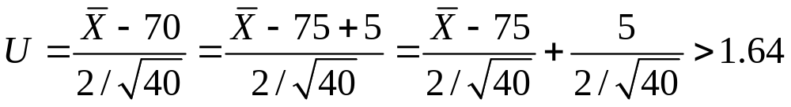
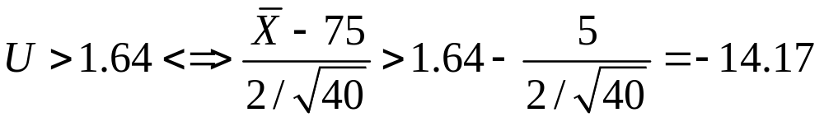
检验统计量的分布特征(续)
对于H₁:μ=75，则
即：

Slide 18
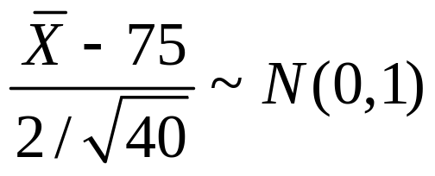
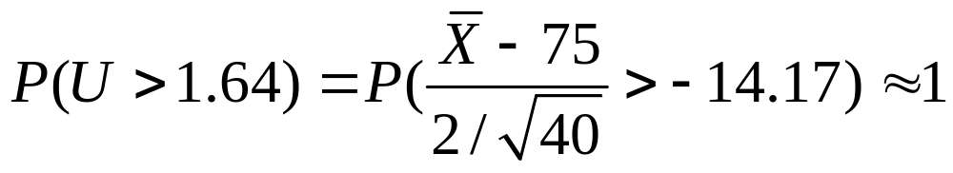
检验统计量的分布特征(续)
对于μ=75而言，
概率
由此可以看出：同样是求概率P(U>1.64)
对于H₀:μ=70而言是一个小概率事件
对于H_{１}:μ=75而言，其发生的概率≈１
说明：检验统计量U>1.64的概率与样本所在总体有关(与H₀是真还是H_{１}是真有关)

Slide 19
样本均数与总体均数比较
例8.3：根据大量调查，已知健康成年男性的脉搏均数为72次/分，标准差为6.0次/分，某医生在一山区随即抽查了25名健康男性，求得其脉搏均数为74.2次/分，问是否能据此认为该山区成年男性的脉搏均数高于一般成年男性？

Slide 20
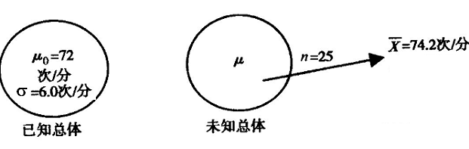

Slide 21
步骤：
上述两个均数不等既可能是抽样误差所致，也有可能真是环境差异的影响，做假设检验
因为σ已知，可用u检验的单侧检验，检验过程如下：
1. 建立假设
H₀：µ=µ₀=72次/分，H₁：µ>µ₀，
检验水准α为单侧0.05。

Slide 22
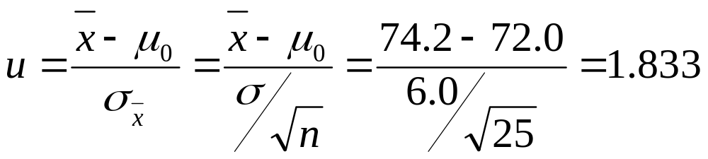
2. 计算统计量
进行样本均数与总体均数比较的u检验，计算u值

Slide 23
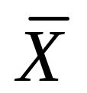
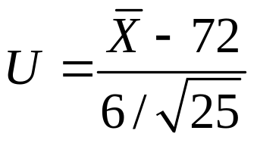
３.确定临界值，判断是否应该拒绝。
当H₀：µ=µ₀=72次/分为真时，在大多数情况下， 应该在72附近，因此
应该在0附近随机摆动。
当H₁：µ>µ₀=72为真，在大多数情况下，应该远离72， 应该比较大。

Slide 24
可以证明：当Ｈ₀为真时，检验统计量服从N(0,1)，查标准正态分布表，临界值U_{0.05}=1.64，检验统计量u=1.833>1.64是小概率事件，对于一次随机抽样而言，一般是不会发生的，因此拒绝Ｈ₀，并且可以认为该山区成年男性的脉搏均数高于一般成年男性。

Slide 25
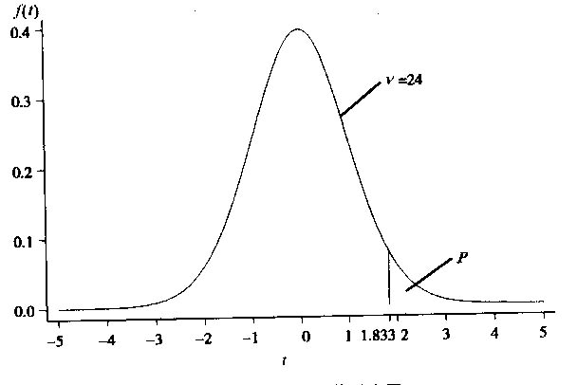

Slide 26
定义Ｐ值和应用
Ｐ值=P(检验统计量>检验统计量样本值｜Ｈ₀)
即：在Ｈ₀为真的情况下，检验统计量大于样本计算的统计量数值的概率。也就是Ｐ值=样本统计量数值开始的尾部面积(示意见图)。
意义：如果检验统计量样本值u=U_{0.05}，则P= U_{0.05}尾部的面积，故Ｐ=0.05。

Slide 27
定义Ｐ值和应用
如果检验统计量样本值u>U_{0.05}(u值比U_{0.05} 更右侧)，则P=u尾部的面积< U_{0.05}尾部的面积，则P<0.05
如果检验统计量样本值u<U_{0.05} (u值比U_{0.05} 更左侧) ，则P=u尾部的面积>U_{0.05}尾部的面积，则P>0.05
综合上述，P>α ⬄检验统计量值<临界值,不拒绝H₀ 。
P<α ⬄检验统计量值>临界值，拒绝H₀。

Slide 28
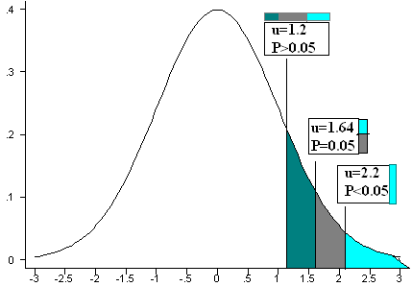
Ｐ值示意图
在实际研究中，只需计算Ｐ值并判断是否P< α
决定是否拒绝Ｈ₀。

Slide 29
3. 确定概率Ｐ，作出判断
以自由度v(n-1)查u界值表，0.025<P<0.05
拒绝H₀，接受H₁，可认为该山区成年男性的脉搏均数高于一般成年男性。

Slide 30
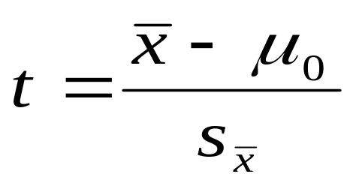
t检验
例8.4若总体标准差σ未知，s=6.5，其他同上例
分析： σ未知，则可用t检验

Slide 31
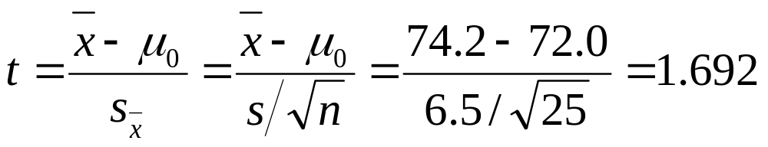
H0：µ=µ₀=72次/分，H₁：µ>µ₀，
检验水准α为单侧0.05。

Slide 32
自由度v=25-1=24 t_{0.05(24)}=1.711
t< t_{0.05(24)},p>0.05，
按α的检验水准不拒绝H₀，即不能认为该山区的成年男子的脉搏高于一般

Slide 33
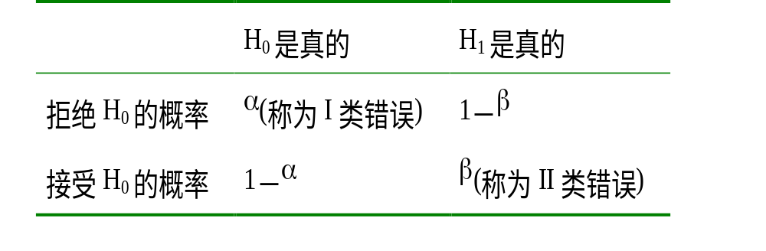
两类错误：

Slide 34
检验效能：
H₁是真的，实际拒绝H₀的概率=1-β称为Power又称为检验效能

Slide 35
进行假设检验应注意的问题
（1）做假设检验之前，应注意资料本身是否有可比性。
（2）当差别有统计学意义时应注意这样的差别在实际应用中有无意义。
（3）根据资料类型和特点选用正确的假设检验方法。
（4）根据专业及经验确定是选用单侧检验还是双侧检验。

Slide 36
（5）当检验结果为拒绝无效假设时，应注意有发生I类错误的可能性，即错误地拒绝了本身成立的H0，发生这种错误的可能性预先是知道的，即检验水准那么大；当检验结果为不拒绝无效假设时，应注意有发生II类错误的可能性，即仍有可能错误地接受了本身就不成立的H0，发生这种错误的可能性预先是不知道的，但与样本含量和I类错误的大小有关系。

Slide 37
（6）判断结论时不能绝对化，应注意无论接受或拒绝检验假设，都有判断错误的可能性。
（7）报告结论时是应注意说明所用的统计量，检验的单双侧及P值的确切范围。

Slide 38
t检验和u检验就是统计量为t,u的假设检验，两者均是常见的假设检验方法。
  当样本含量n较大时，样本均数符合正态分布，故可用u检验进行分析。
  当样本含量n小时，若观察值x符合正态分布，则用t检验（因此时样本均数符合t分布）
  当x为未知分布时应采用秩和检验。

Slide 39
可信区间与假设检验的关系
不同：可信区间——量的问题
假设检验——质的问题
1.可信区间亦可用于回答假设检验的问题
2.可信区间比假设检验提供更多的信息
可以回答有无统计学意义，还可回答有无实际意义

Slide 40
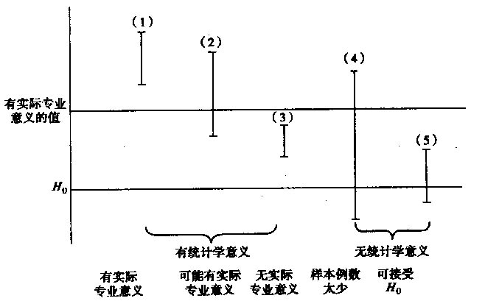

Slide 41
STATA命令
正态分布总体均数的95％可信区间
命令为：cii 样本量 样本均数 样本标准差
例4.1 cii 12 0.896 0.054
90％可信区间
例4.2 cii 110 121.72 4.74,level(90)
Leve括号中的数字表示可信度

